Slide 1






대전-세종-청주권역 차종별 수송부문 온실가스 배출분석
TEAM 3조
Notes:
대전-세종-청주권역 차종별 수송부문 온실가스 배출분석 과제 발표 시작하겠습니다.

Slide 2
목차
01.
프로젝트 개요
1.1 프로젝트 배경
1.2 프로젝트 목표
1.3 선행연구 검토
02.
분석 및 모델링
2.1 분석 절차 로드맵
2.2 데이터 전처리 및 EDA
2.3 해결방안 제시
2.4 모델링 및 평가
03.
결과 및 고찰
3.1 결론 및 시사점
3.2 향후 과제
3.3 활용 데이터
3.3 참고 문헌
Notes:
오늘 발표는 먼저 프로젝트 개요를 통해 프로젝트가 무엇인지 말씀드리고 분석 및 모델링을 통해 어떻게 진행되는지 그리고 결과 및 고찰을 통해 해당 프로젝트가 어떤 의미를 가지는지에 대한 순서로 말씀 드리겠습니다.

Slide 3
01
프로젝트 개요
1.1 프로젝트 배경
1.2 프로젝트 목표
1.3 선행연구 검토
Notes:
우선 프로젝트 개요입니다. 프로젝트의 배경 그리고 목표, 선행연구 검토 순으로 진행하겠습니다

Slide 4
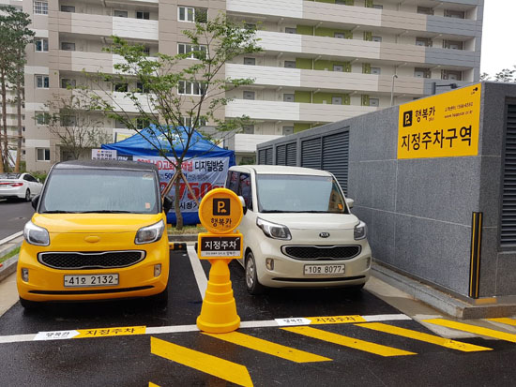
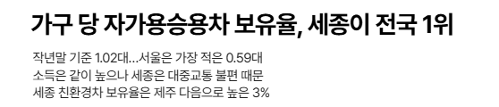
1.1 프로젝트 배경
공공주택 단지 내 공유차량 이용량이
점차적으로 증가할 것으로 예상되는 상황
환경 문제 대두 · 비용 절감 효과로 인한
공유차량 서비스 이용자 · 차량 수 증가추세
출처 : 공공주택 업무처리지침(국가법령 정보센터), 질주하는 차량공유 시장, 2040년 4000조 시장된다(머니투데이) LH, 임대주택 단지 행복카 서비스 확대 추진(국토일보)
Notes:
최근 도시의 교통량 증가로 인해 온실가스 배출량이 급증하고 있으며, 이는 대기오염과 기 후변화의 주요 원인이 되고 있다. 특히 대전, 세종, 청주는 수도권과 연결되는 주요 도시로 서 차량 이동량이 많고, 도로망이 복잡하게 얽혀 있다. 이에 따라, 교통량 및 도로 특성을 분석하여 수송 부문의 온실가스 배출량을 예측하고, 대중교통 인프라 및 도로 확충이 필요 한 지역을 선정하는 것이 본 연구의 목표이다

Slide 5


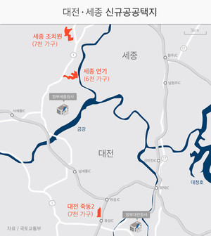

1.2 프로젝트 목표
대전 세종 청주 지도시각화 자리
대전-세종-청주권역 현황 및 차종별 온실가스 배출 분석
기존 및 신규택지 교통계획을 위한 기초자료 & 예측모델 설계
Notes:
이에 따라 해당 프로젝트는 직접 데이터분석을 통해 같은 생활권을 공유하는 대전 세종 청주권역의 교통문제를 파악하여 해결방안을 제시하는 것을 목표로 하고자 합니다. 최종적으로는 대전 세종 청주 권역의 교통계획 수립의 근거로 활용할 수 있는 기초자료를 제공하고 영향요인에 기반한 예측모델을 설계해보고자 합니다.

Slide 6
1.3 선행연구 검토
연구 정보
활용 요소
이태정, 김기동, 정원식, 김동술(2012)
도로수송부문의 온실가스 배출량 산정방법에
따른 경기도 시·군별 배출량 비교
연료 소비량
차량 등록 대수
도로 연장
교통량
인구적 특성
인구통계(세대, 성별 등), 유동인구
이민호(2013)
온실가스 배출과 교통 혼잡을 고려한 공공시설의 최적 위치 산정에 관한 연구
통행 비용(OD 시간비용)
배출 비용(온실가스 배출 비용)
교통망 혼잡도
지역적 특성
주요상권 접근성, 공공주택 세대수 및 임대료
교통적 특성
강은하(2016)
수원시 지속가능 도시환경지표 적용연구
인구(거주인구, 유동인구)
차량 통행량
도시화 정도(에너지 사용량)
대중교통시설 접근성, 교통 네트워크 혼잡도
온실가스 배출 관련 선행연구들을 검토하여
수송부분 온실가스 배출분석에 활용될
주요 영향 변수 선정
원미리, 송재민(2021)
도시공간구조 특성이
온실가스 배출에 미치는 영향
인구 및 가구
용도 지역(토지 이용)
도로부문(도로밀도 & 도로연장)
산업 및 경제부문
Notes:
프로젝트를 진행하기에 앞서, 공유 모빌리티 수요예측 관련 선행연구들을 검토해보았습니다. 선행연구에서 예측에 이용되었던 요소들을 검토하여, 이번 적정규모 예측모델에 활용될 주요 영향변수들을 다음과 같이 선정해보았습니다. 해당 변수들은 이후 단계에서 직접 분석하여 검토할 예정입니다.

Slide 7
02
분석 및 모델링
2.1 분석 절차 로드맵
2.2 데이터 전처리 및 EDA
2.3 해결방안 제시
2.4 모델링 및 평가
Notes:
지금까지 해당 프로젝트가 무엇인지 그리고 왜 진행하는 것인지 설명 드렸는데요. 그럼 지금부터 분석 및 모델링 단계를 통해 프로젝트를 어떻게 진행할 것인지 말씀드리겠습니다.

Slide 8






2.1 분석 절차 로드맵
1. 데이터 전처리
데이터 확보
결측값 및 이상값 처리
필요데이터 추출
2. 탐색적 데이터 분석(EDA)
데이터 특성 확인
분석 및 시각화
문제점 파악
영향요인 파악
3. 해결방안 제시
분석 및 시각화 해석
영향요인 기반 해결방안 제시
4. 예측모델 구축
영향변수 추출 및 병합
데이터에 맞는 모델 선정
영향요인 기반 해결방안 제시
5. 학습 및 평가
최적 하이퍼파라미터 정립 성능평가 및 시각화
활용방안 제시
Notes:
첫 번째로 분석 절차 로드맵입니다. 분석 절차는 크게 데이터 전처리, 데이터 분석, 학습데이터 구축, 예측모델 구축, 모델 학습 및 평가, 모델 정립, 실제 예측 및 분석 순으로 진행됩니다.

Slide 9
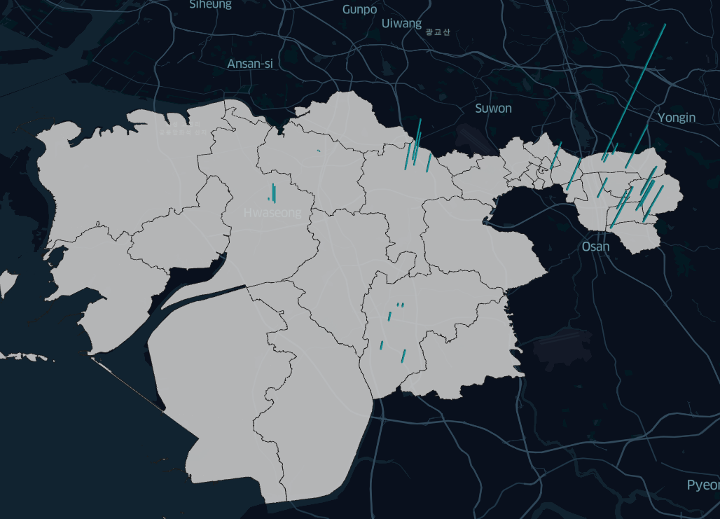


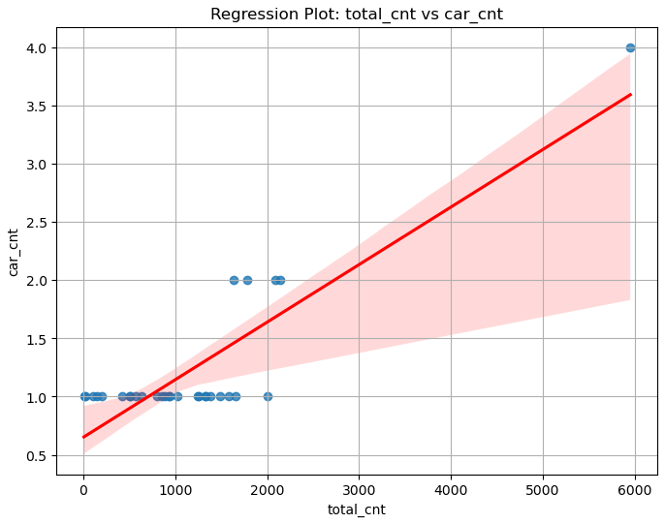
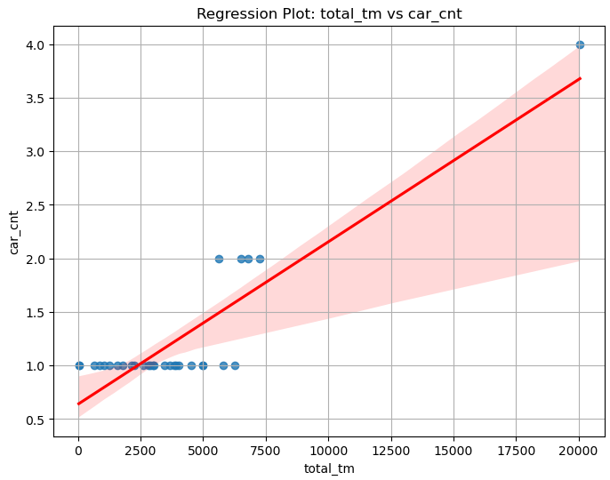
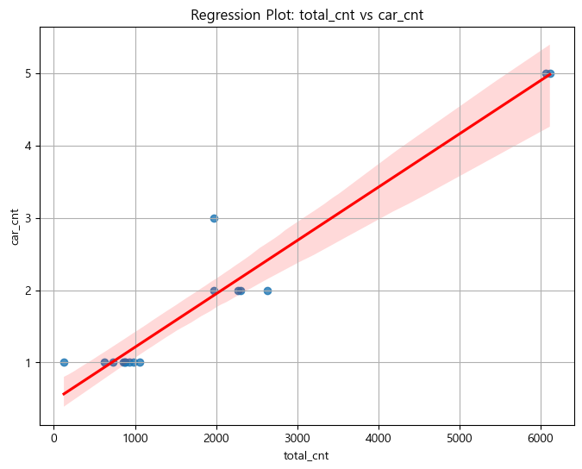
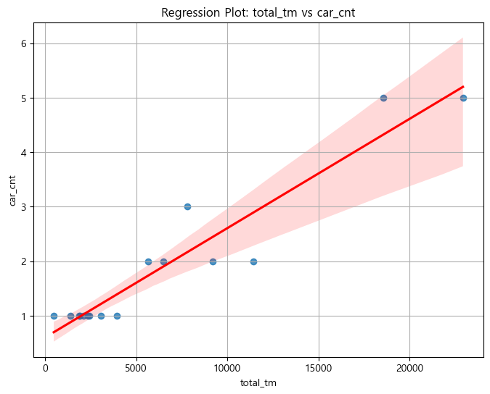
2.3 데이터 전처리 및 분석 - 종속변수 : 공유차량 규모
공유차량 이용현황 전처리
공공주택 임대 정보 전처리
이용건수 · 이용시간 · 배치차량 결측치 제거
단지코드 기준
데이터 병합
차량대수
결측치 보간
공유차량 이용현황 단지코드 Mapping
분석을 위한
열 순서 변경
분석을 위한
열 순서 변경
공유차량
이용건수(높이)
▲100m x 100m 격자에 Mapping 된 공유차량 이용건수
▲선형회귀를 사용한 차량대수 결측치 보간
Notes:
먼저 예측해야 할 종속변수인 공유차량 규모부터 살펴보겠습니다. 전처리과정을 거쳐, 오른쪽과 같이 격자에 공유차량 정보가 Mapping된 형태의 데이터를 제작합니다.

Slide 10
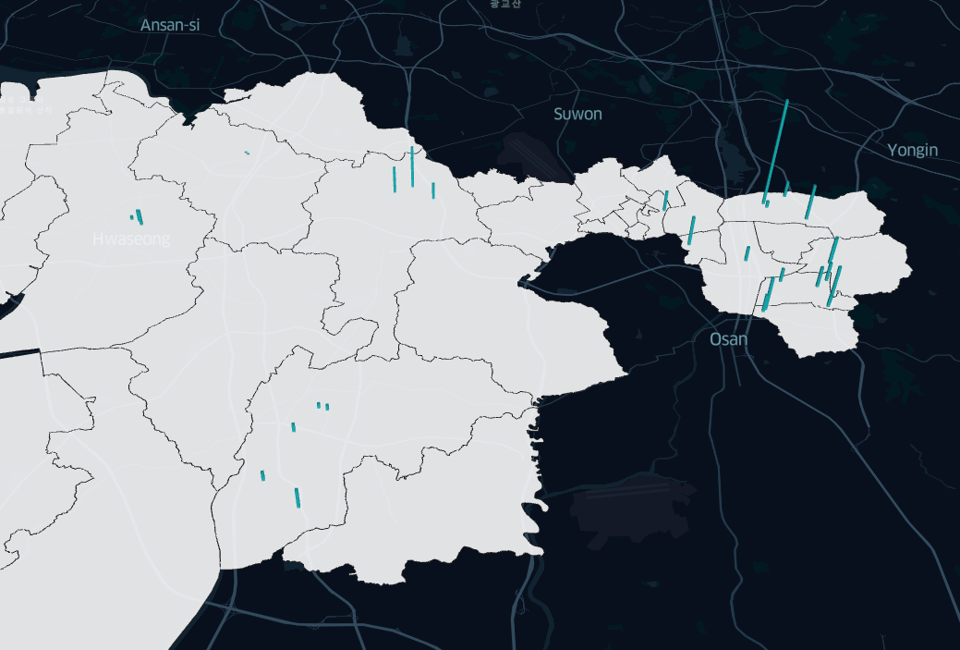
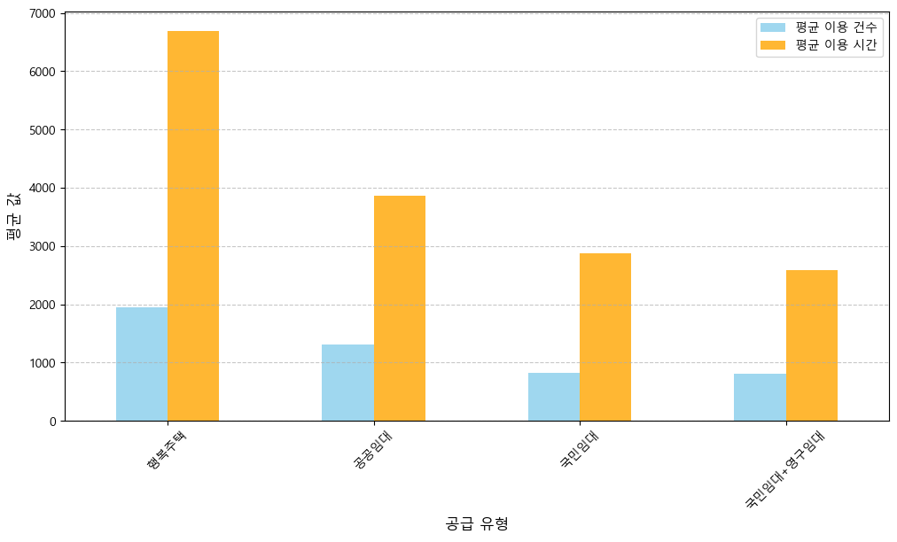
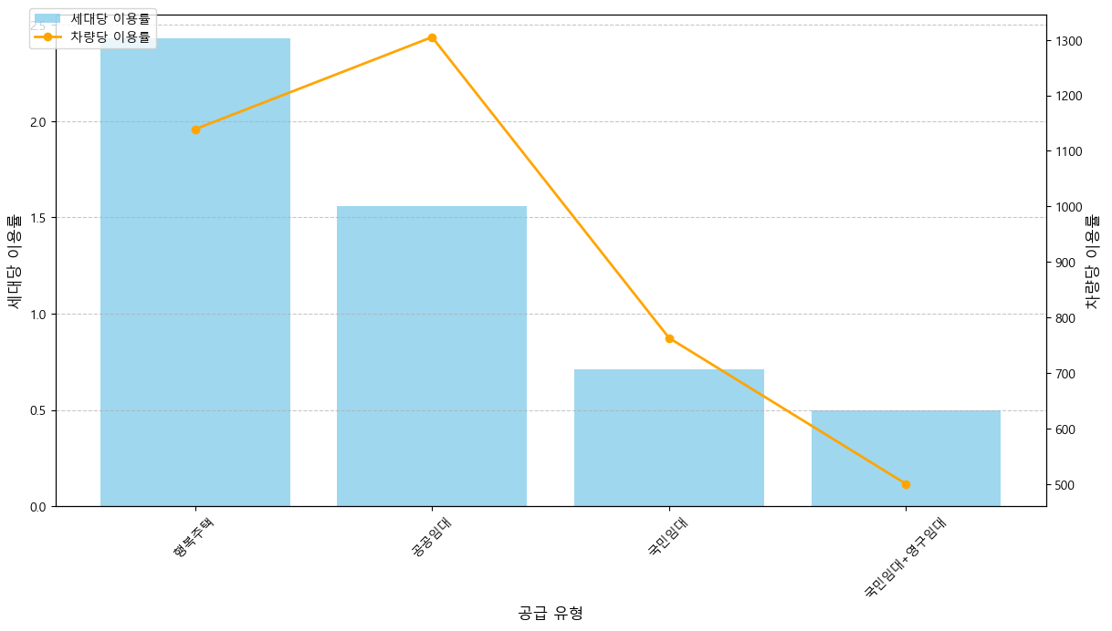
2.3 데이터 전처리 및 분석(EDA) - 종속변수 : 공유차량 규모
화성시 공공주택
공유차량 이용건수 시각화
화성시 공급 유형별 평균 이용 건수 및 이용 시간
화성시 공급 유형별
세대당 이용률 및 차량당 이용률
거주인구 및 유동인구 밀도가 높은
동탄신도시 부근에서 공유차량 이용 활발
행복주택과 공공임대 유형에서 높은 평균 공유차량 이용 건수 & 시간을 나타냄 (이용 활발)
행복주택과 공공임대 유형은 세대당 및 차량당 이용률이 모두 높음 (이용효율성 높음)
Notes:
화성시 데이터를 먼저 살펴보면, 지역적으로는 동탄신도시 부근에서 공유차량 이용이 활발하고, 임대유형 별로는 행복주택과 공공임대 유형의 공유차량 이용이 활발했습니다.

Slide 11
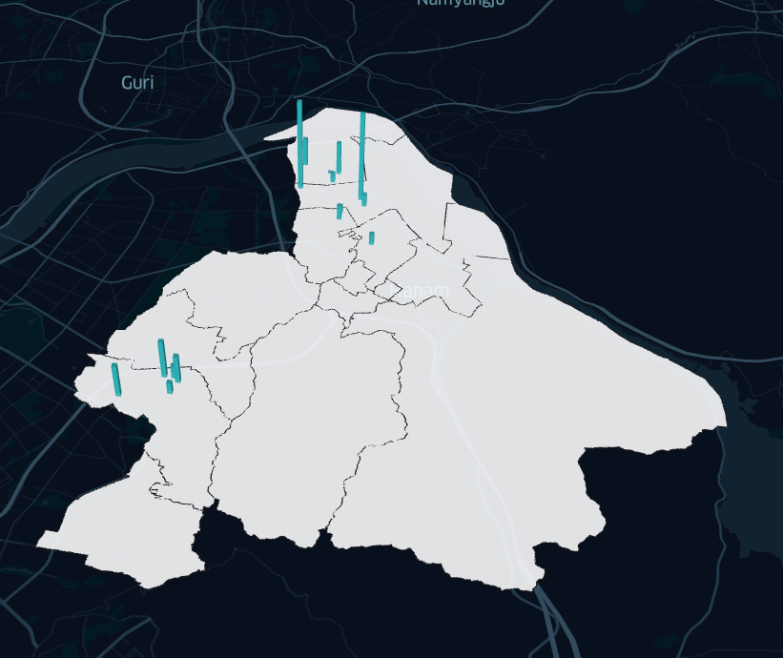
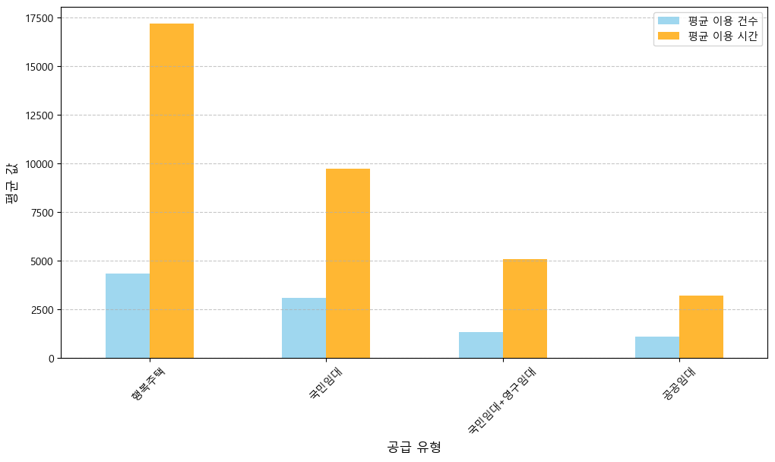
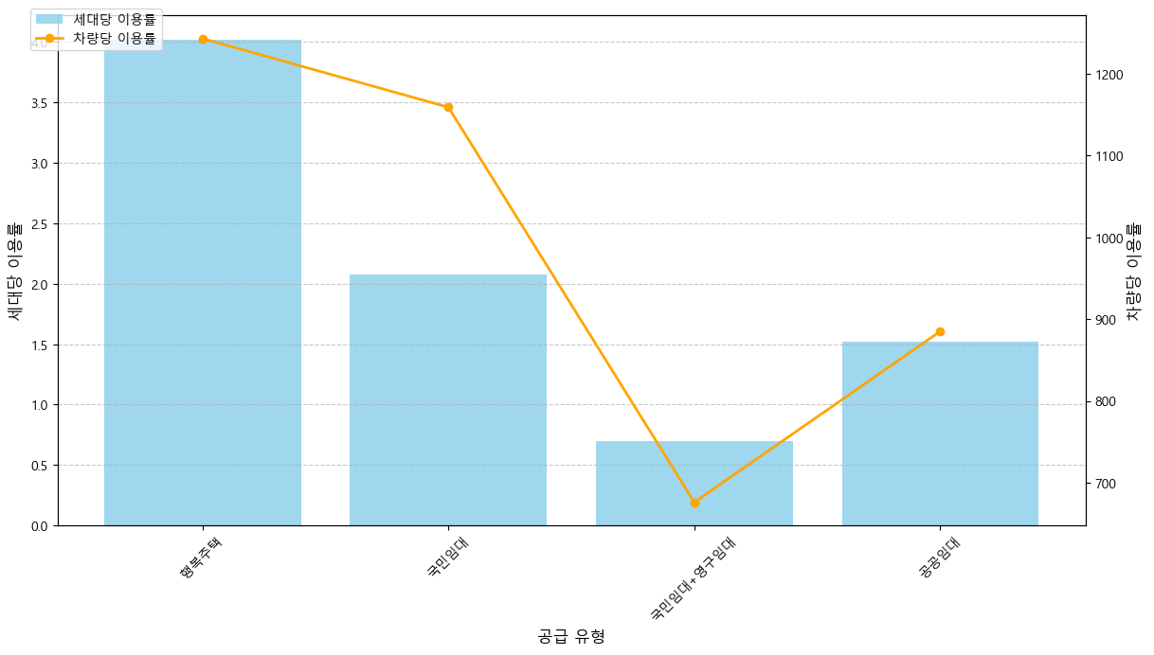
2.3 데이터 전처리 및 분석(EDA) - 종속변수 : 공유차량 규모
하남시 공공주택
공유차량 이용건수 시각화
하남시 공급 유형별 평균 이용 건수 및 이용 시간
하남시 공급 유형별
세대당 이용률 및 차량당 이용률
거주인구 및 유동인구 밀도가 높은
미사강변도시 부근에서 공유차량 이용 활발
행복주택과 국민임대 유형은 높은 평균 공유차량 이용 건수 & 시간을 나타냄 (이용 활발)
행복주택과 국민임대 유형은 세대당 및 차량당 이용률이 모두 높음 (이용효율성 높음)
Notes:
이번에는 하남시 데이터로 넘어가보겠습니다. 지역적으로는 미사강변도시 부근에서 공유차량 이용이 활발했고, 임대유형 별로는 행복주택과 국민임대 유형의 공유차량 이용이 활발했습니다.

Slide 12
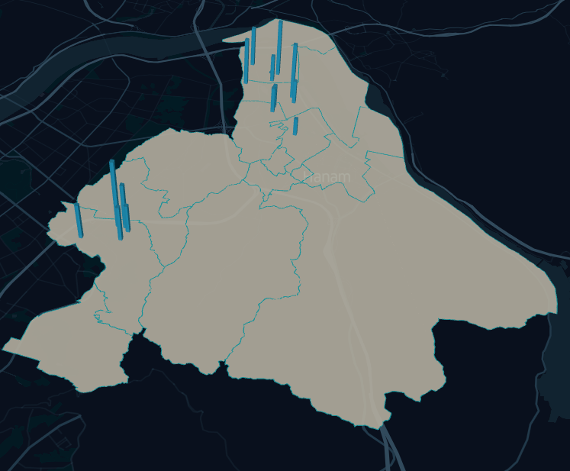
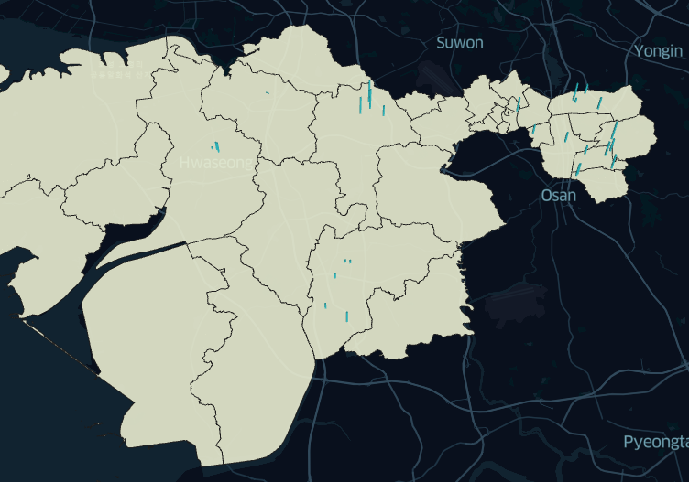
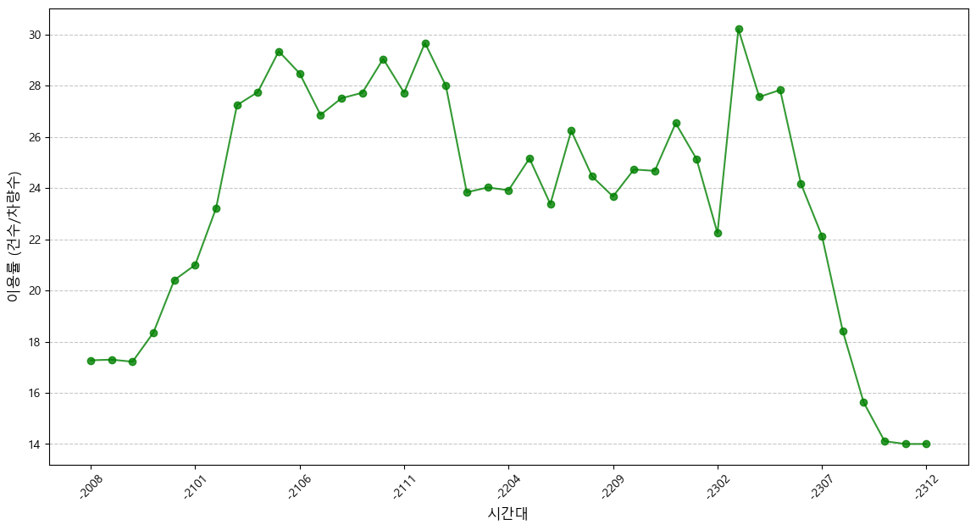
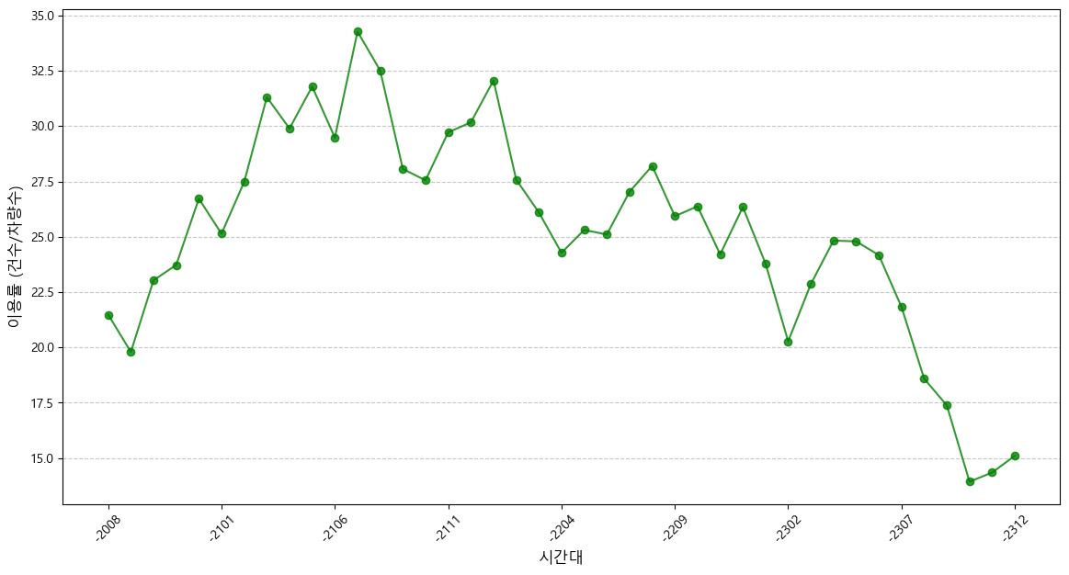
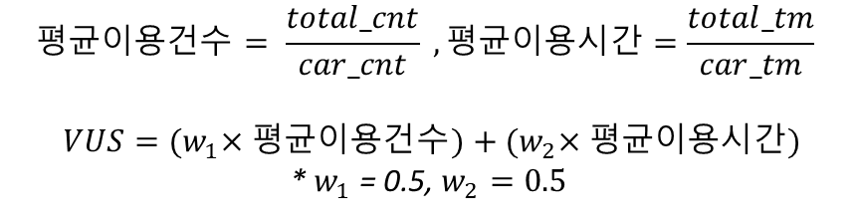
2.3 데이터 전처리 및 분석(EDA) - 종속변수 : 공유차량 규모
화성시 & 하남시 시계열 공유차량 이용률 추이(차량당 활용건수)
공유차량 활용 점수 (Vehicle Utilization Score, VUS)
차량의 이용 빈도(평균 이용 건수)와 이용 시간(평균 이용 시간)을 통합하여, 공유차량이 얼마나 효과적으로 사용되고 있는지를 평가하는 지표.
$$평균이용건수= \frac{total_cnt}{car_cnt} , 평균이용시간=\frac{total_tm}{car_tm}$$
$$VUS={(w}_{1}×평균이용건수)+{(w}_{2}×평균이용시간)$$
* $w_{1}$ = 0.5, $w_{2}=0.5$
팬데믹 시기(2020 ~ 2021) 공유차량 이용률 활발
공유차량 이용률은 엔데믹 시기 (2022 ~ ) 이후 감소하는 추세
공유차량 이용 영향요인 기반 차량공유사업 활성화 방안이 필요할 것으로 판단
공유차량 활용 점수와 독립변수간 관계 파악 후
공급 유형별 적정 공유차량 규모 산정 준비
Notes:
공유차량 이용률을 시계열로 분석해보면, 팬데믹 시기에 두 도시 모두 공유차량 이용건수가 활발했으나, 엔데믹 이후부터는 점차 감소하는 추세를 보이고 있습니다. 이후 나올 독립변수들과의 상관관계 파악을 위해 공유차량 활용 점수라는 지표를 제작했습니다. 해당 지표를 통해 단순히 차량 수나 이용 건수만으로는 평가할 수 없는 활용성을 측정할 수 있습니다.

Slide 13
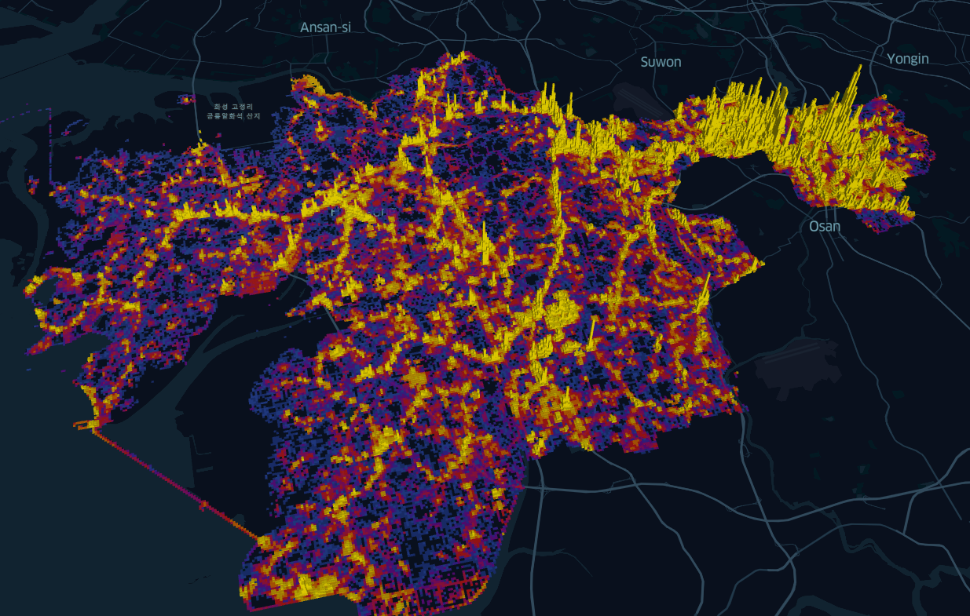
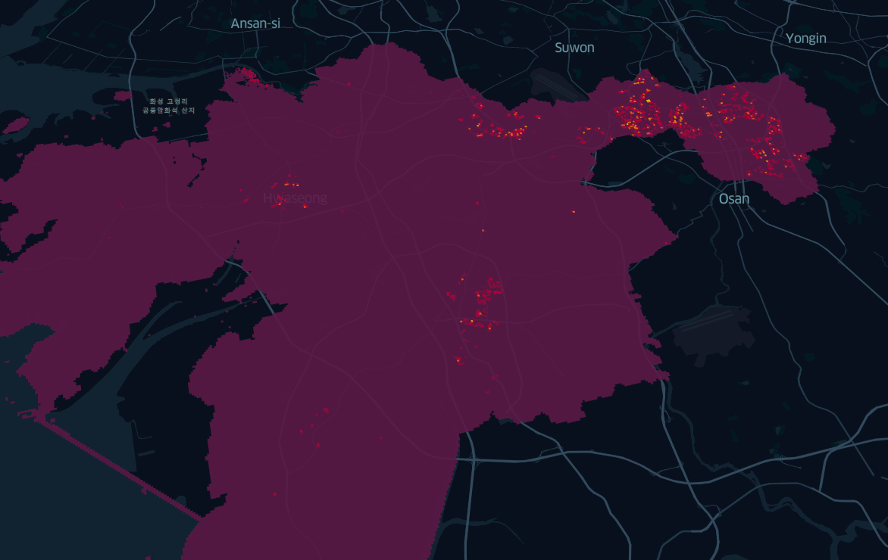
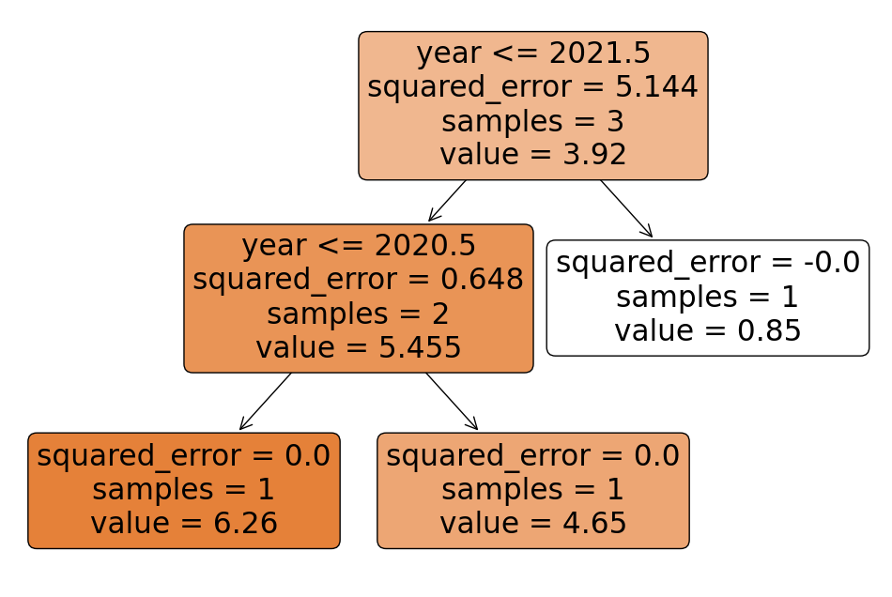
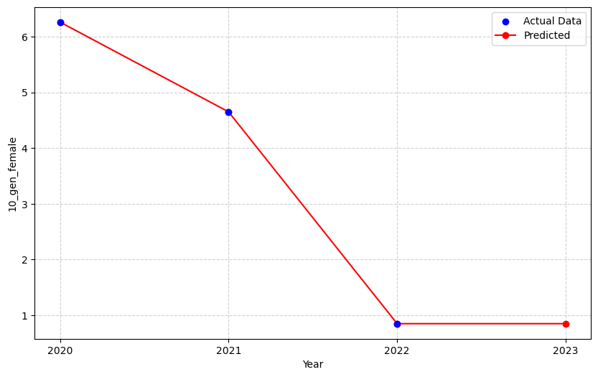
2.3 데이터 전처리 및 분석(EDA) - 인구적 특성 : 인구통계 & 유동인구
거주인구 전처리
성연령별 유동인구 전처리
격자 데이터
Mapping
성별 · 세대별
인구수 구분
분석을 위한
열 순서 및 명칭 변경
시계열로
데이터 정렬
▲Decision Tree Regressor를 활용한 연도별 유동인구 데이터 보간 예시(10대 여성)
◀100m x 100m 격자에 Mapping 된 성별 및 세대별 거주인구 & 유동인구 (화성시)
Notes:
첫 번째 독립변수인 인구적 특성의 인구통계와 유동인구입니다. 전처리과정을 거쳐, 오른쪽과 같이 격자에 인구정보가 Mapping된 형태의 데이터를 제작합니다.

Slide 14
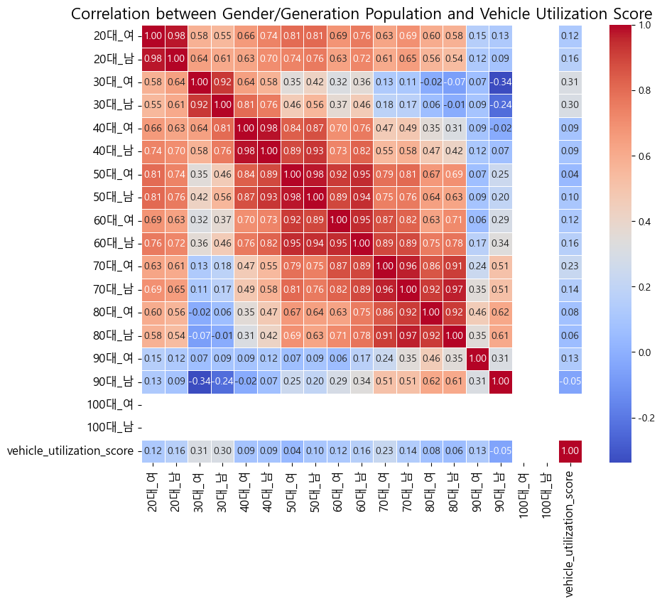
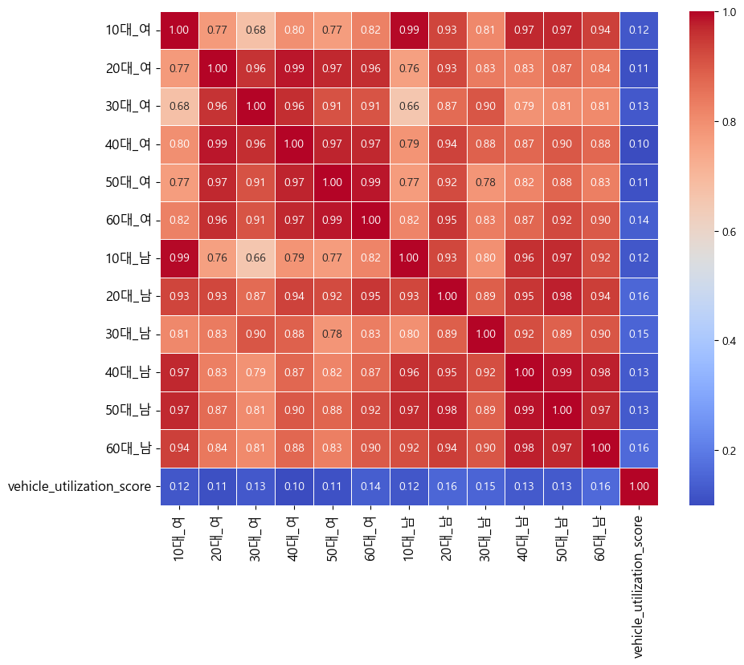


2.3 데이터 전처리 및 분석(EDA) - 인구적 특성 : 인구통계 & 유동인구
화성시 세대 및 성별 거주인구 : 공유차량 활용 점수(VUS) 상관관계
화성시 세대 및 성별 유동인구
: 공유차량 활용 점수(VUS) 상관관계
70대 여성이 0.23, 20대 남성이 0.16으로 약한 상관관계 ($r$) 를 가짐.
30대 여성이 0.31, 30대 남성이 0.30 으로 30대 인구가 차량이용에 상대적으로 중요한 영향을 미친다는 것을 확인.
전 세대 및 전 성별이 전반적으로 약한 양의 상관관계 ($r$) 를 가짐.
차량 활용 점수는 유동인구에 크게 영향을 받지 않는 것으로 판단.
Notes:
화성시의 거주인구 및 유동인구와 공유차량 활용점수 간 상관관계를 분석해보면 다음과 같습니다. 우선 거주인구에서는 30대 인구가 상대적으로 공유차량 이용률에 중요한 영향을 미친다는 것을 확인할 수 있고 유동인구에서는 뚜렷한 선형적 상관관계가 보이지 않았습니다.

Slide 15
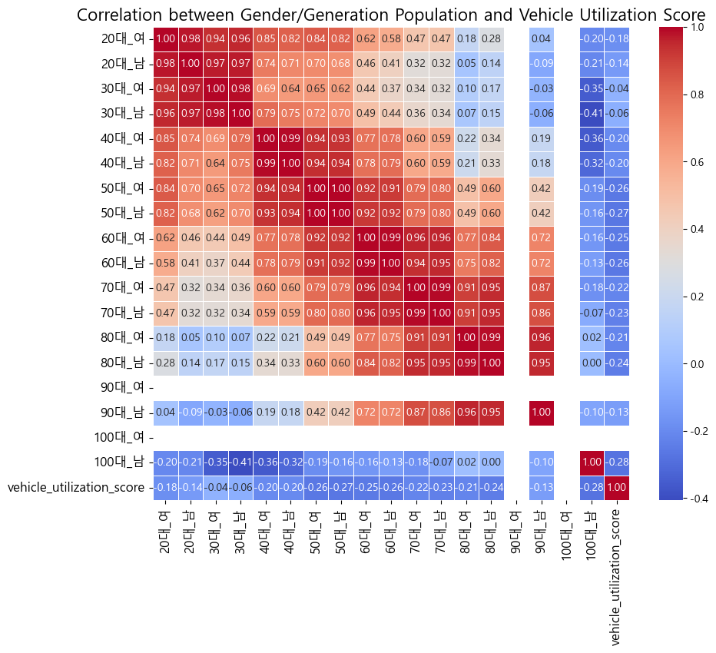
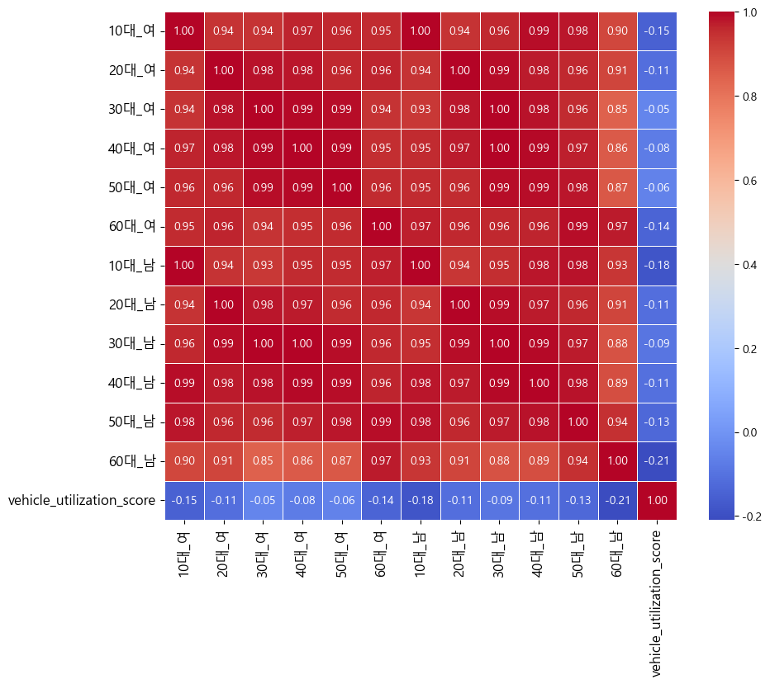

2.3 데이터 전처리 및 분석(EDA) - 인구적 특성 : 인구통계 & 유동인구
하남시 세대 및 성별 거주인구 : 공유차량 활용 점수(VUS) 상관관계
하남시 세대 및 성별 유동인구
: 공유차량 활용 점수(VUS) 상관관계
전 세대 및 전 성별이 전반적으로 약한 음의 상관관계 ($r$) 를 가짐.
차량 활용 점수는 거주인구에 크게 영향을 받지 않는 것으로 판단.
전 세대 및 전 성별이 전반적으로 약한 양의 상관관계 ($r$) 를 가짐.
차량 활용 점수는 유동인구에 크게 영향을 받지 않는 것으로 판단.
Notes:
하남시에서는 거주인구와 유동인구 모두 약한 상관관계를 보이며 뚜렷한 선형적 상관관계가 보이지 않았습니다.

Slide 16


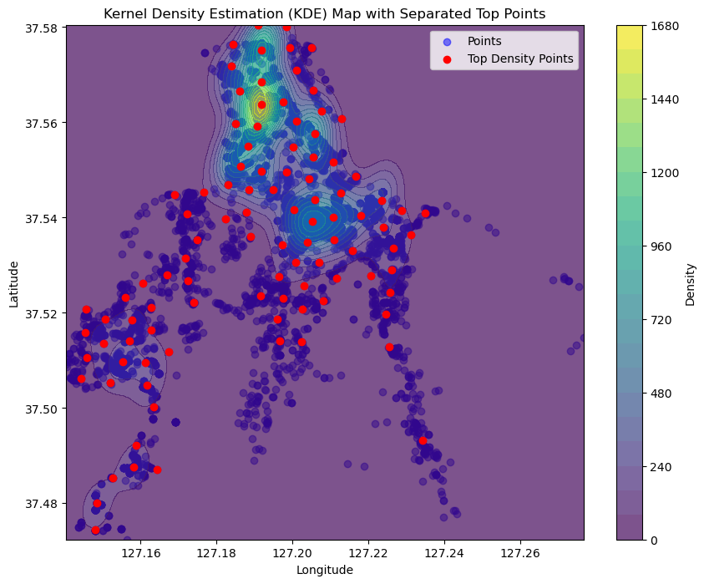
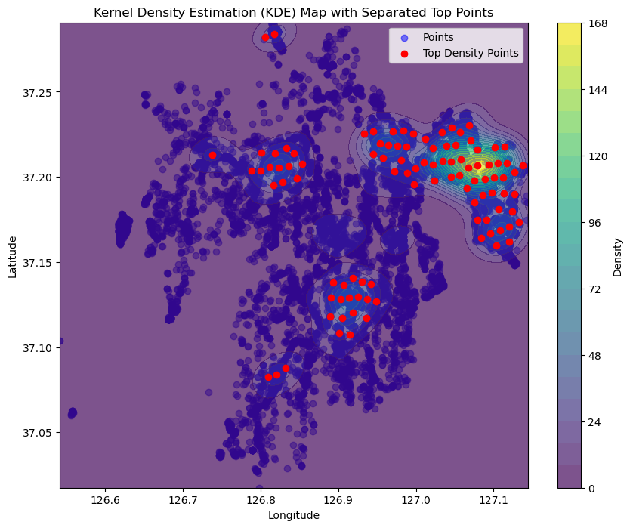


2.3 데이터 전처리 및 분석(EDA) - 지역적 특성 : 상권 접근성
기준 거리 내 상권 수 계산 (반경 5km)
상권정보 전처리
*행정구역 내 주요 상권 분리 작업
결측치 및 이상치
제거
데이터 필터링
및 gdf 변환
행정구역 내 주요 상권 분리*
공공주택 기준거리** 내 상권 밀집을 활용한 상권 접근성 계산
기준 거리 내 상권밀집 계산
**상권 기준 거리 참고 : 송봉근, 박경훈 - GIS 기법을 활용한 도시지역 상권
특성 분석 - 대형할인점과 전통시장을 중심으로
이용익, 홍성언, 박수홍 – GIS와 도로연결성을 이용한 대형할인점 상권의 공간적 범위 설정 방법
상권 데이터에서 Kernel Density Estimation 을 통해 행정구역 내 상권 밀집 지역 계산
일정 거리 이상 분리된 상위 100개의 중심점 (상권) 을 추출
Notes:
다음으로 두 번째 독립변수인 지역적 특징의 상권정보입니다. 먼저 상권정보 데이터를 전처리해서 공공주택 반경 5km 내의 주요상권 밀집을 계산했습니다. 이때, 주요 상권 위치는 커널 밀도 추정을 이용하여 추출하였습니다.

Slide 17
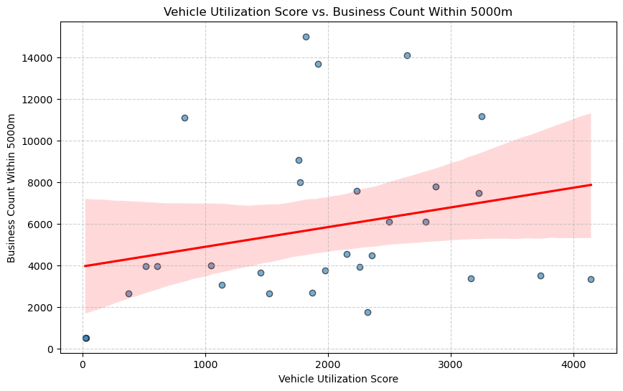
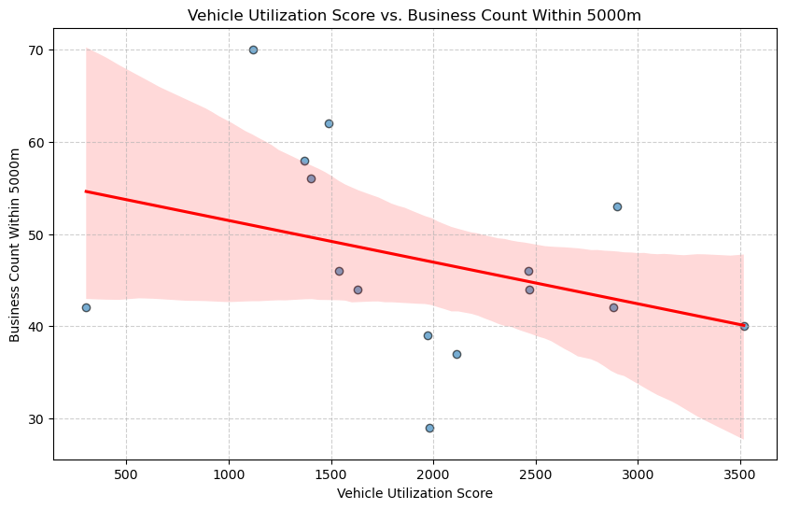
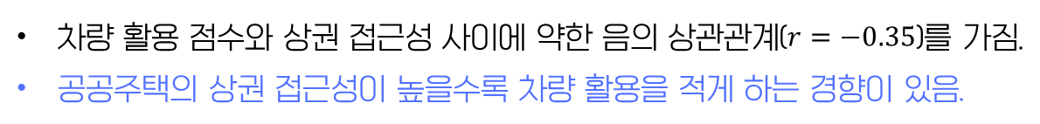
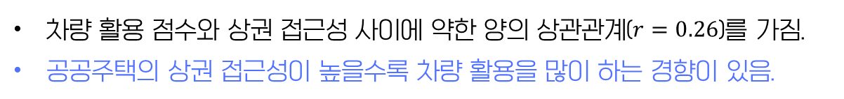
2.3 데이터 전처리 및 분석(EDA) - 지역적 특성 : 상권 접근성
화성시 상권 접근성 (반경 5km) : 공유차량 활용 점수(VUS) 상관관계
하남시 상권 접근성 (반경 5km) : 공유차량 활용 점수(VUS) 상관관계
차량 활용 점수와 상권 접근성 사이에 약한 양의 상관관계($r=0.26$)를 가짐.
공공주택의 상권 접근성이 높을수록 차량 활용을 많이 하는 경향이 있음.
차량 활용 점수와 상권 접근성 사이에 약한 음의 상관관계($r=−0.35$)를 가짐.
공공주택의 상권 접근성이 높을수록 차량 활용을 적게 하는 경향이 있음.
Notes:
이후 상권 접근성과 공유차량 활용점수의 상관관계를 계산해보면, 화성시에서는 상권 접근성이 높을수록 공유차량 많이 활용하는 경향이 있었고, 하남시에서는 상권 접근성이 높을수록 공유차량을 적게 활용하는 경향이 있었습니다.

Slide 18
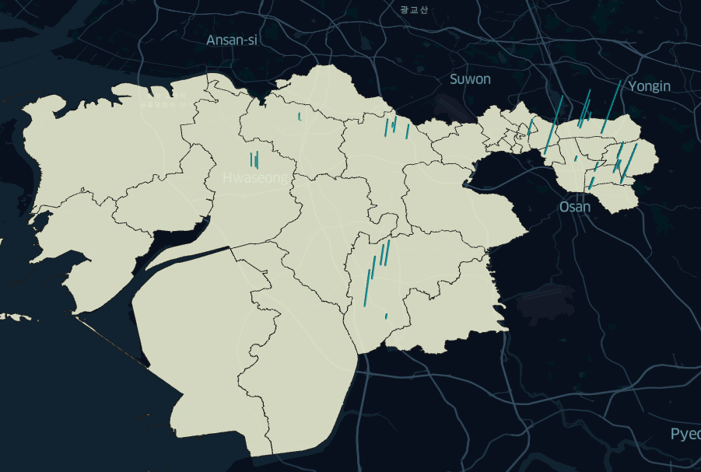
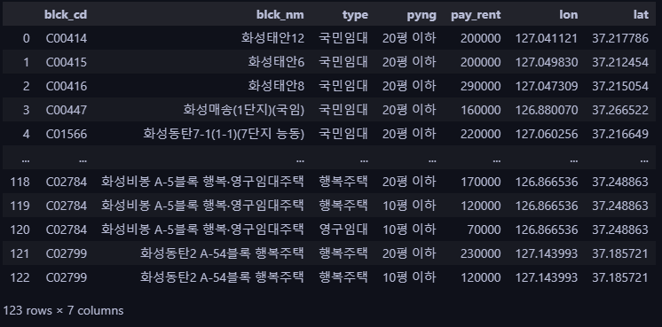
2.3 데이터 전처리 및 분석(EDA) - 지역적 특성 : 공공주택 세대수 및 임대료
공공주택 세대수
공공주택 임대료
링크 코드 활용
Mapping
링크 코드 활용
Mapping
Type변환
및 gdf 변환
Type변환
및 gdf 변환
분석을 위한
열 순서 변경
분석을 위한
열 순서 변경
공공주택
세대수 & 임대료
▲100m x 100m 격자에 Mapping 된 공공주택 세대수 & 임대료
▲pay_rent column을 활용하여
공공주택별 평균 임대료 계산
Notes:
다음은 공공주택 세대수 및 임대료입니다. 전처리과정을 거쳐 오른쪽과 같이 격자에 세대수 및 임대료가 Mapping된 형태의 데이터를 제작합니다.

Slide 19
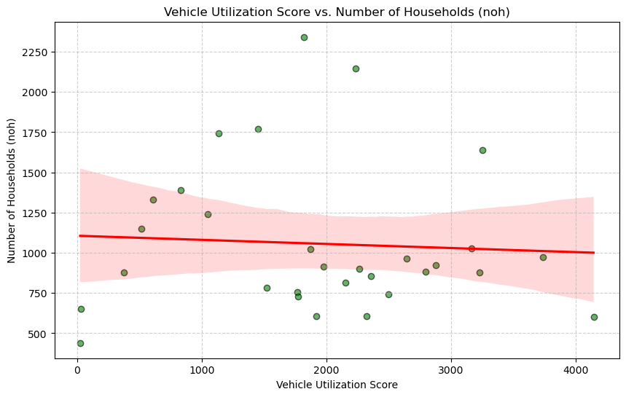
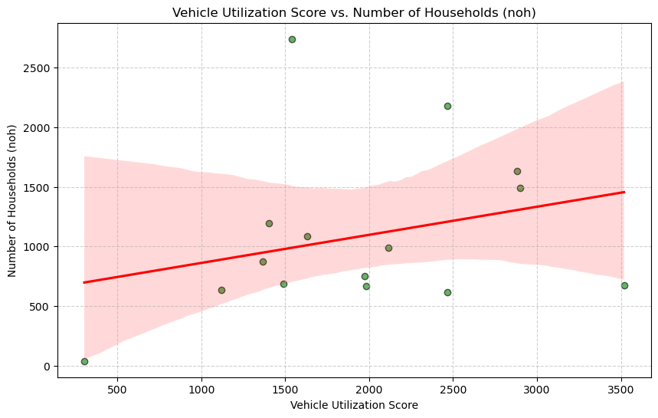
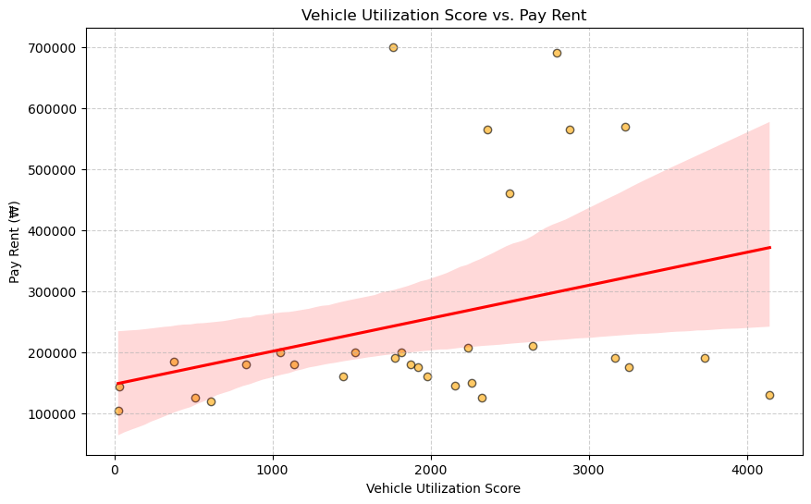
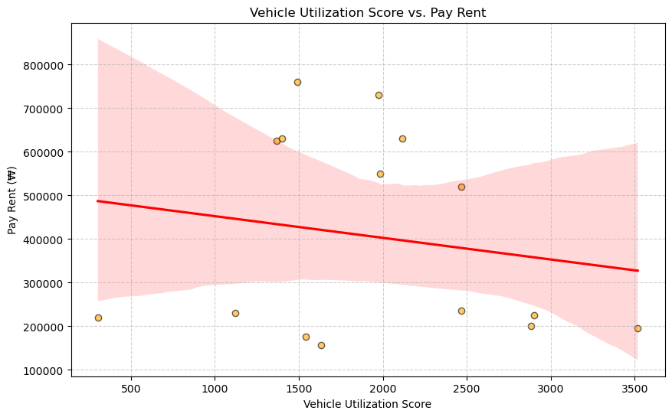
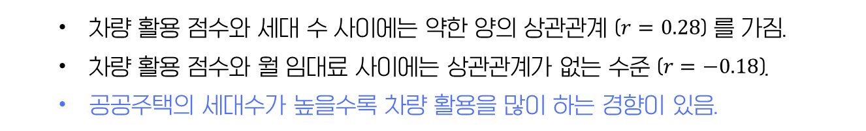
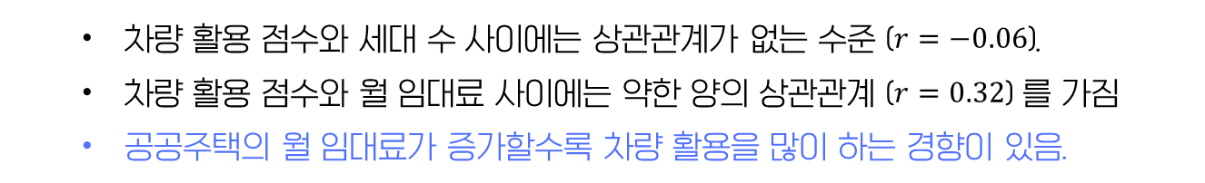
2.3 데이터 전처리 및 분석(EDA) - 지역적 특성 : 공공주택 세대수 및 임대료
화성시 세대수 및 임대료 : 공유차량 활용 점수(VUS) 상관관계
하남시 세대수 및 임대료 : 공유차량 활용 점수(VUS) 상관관계
차량 활용 점수와 세대 수 사이에는 상관관계가 없는 수준 ($r=−0.06$).
차량 활용 점수와 월 임대료 사이에는 약한 양의 상관관계 ($r=0.32$) 를 가짐
공공주택의 월 임대료가 증가할수록 차량 활용을 많이 하는 경향이 있음.
차량 활용 점수와 세대 수 사이에는 약한 양의 상관관계 ($r=0.28$) 를 가짐.
차량 활용 점수와 월 임대료 사이에는 상관관계가 없는 수준 ($r=−0.18$).
공공주택의 세대수가 높을수록 차량 활용을 많이 하는 경향이 있음.
Notes:
해당 세대수 및 임대료와 공유차량 활용점수의 상관관계를 계산해보면, 화성시에서는 월 임대료가 증가할수록 공유차량을 많이 활용하는 경향이 있었고, 하남시에서는 세대수가 증가할수록 해당 공공주택의 차량 활용을 많이 하는 경향이 있었습니다.

Slide 20



2.3 데이터 전처리 및 분석(EDA) - 교통적 특성 : 대중교통시설 접근성
버스정류장 & 지하철역
결측치 및 이상치
제거
버스정류장
Type변환
및 gdf 변환
공공주택 중심으로부터의 거리
대중교통시설과 공공주택 거리계산
지하철역
공공주택 – 대중교통간 최근접 거리계산을
이용한 대중교통시설 접근성 계산
Notes:
다음으로 세 번째 독립변수인 교통적 특징의 대중교통시설 접근성입니다. 먼저 버스정류장과 지하철 데이터 전처리과정을 거쳐, 공공주택과의 최근접 거리를 각각 계산했습니다.

Slide 21
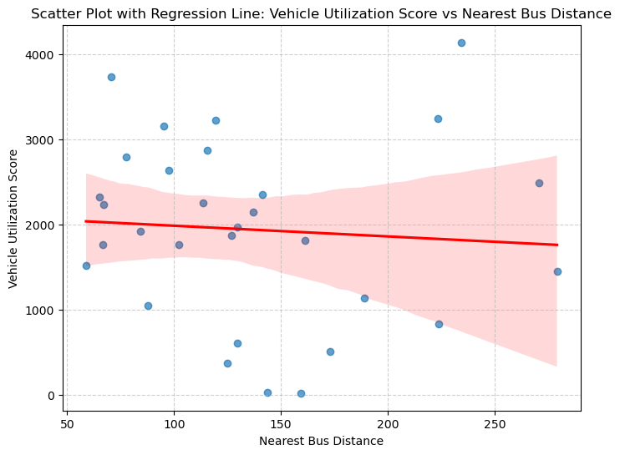
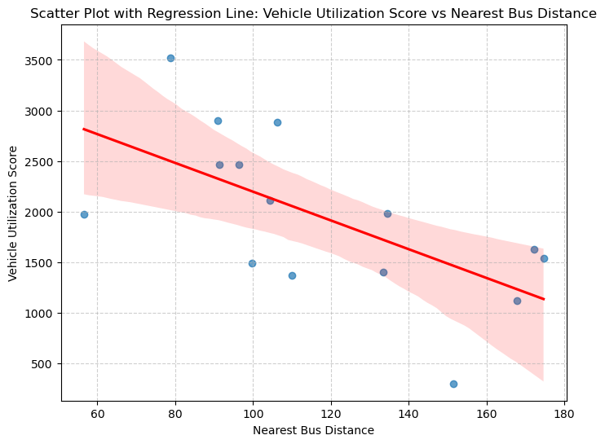
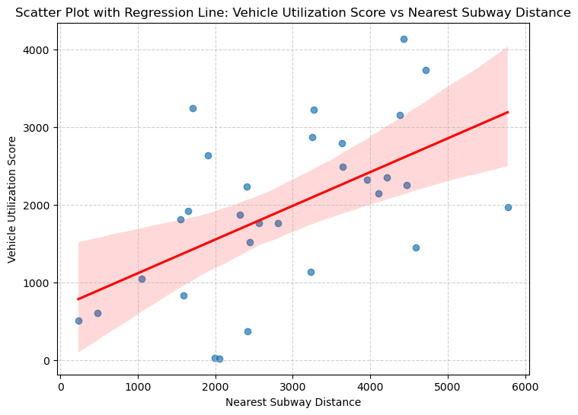
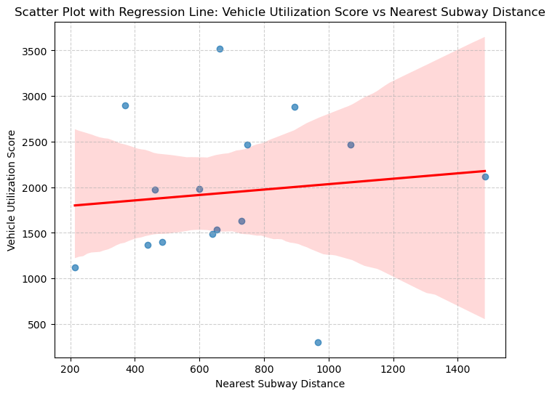
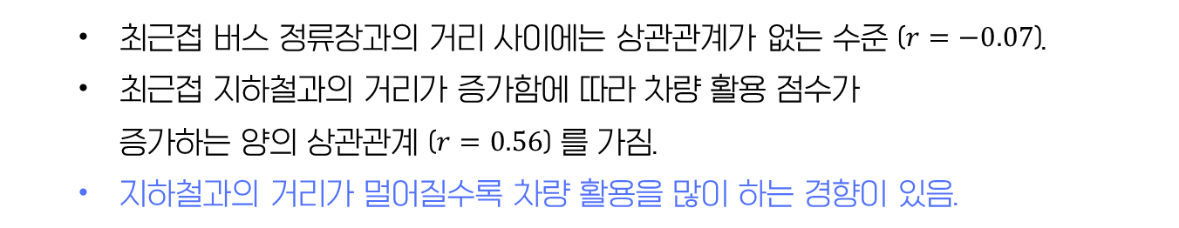

2.3 데이터 전처리 및 분석(EDA) - 지역적 특성 : 대중교통시설 접근성
화성시 최근접 버스정류장 & 지하철간 거리 : 공유차량 활용 점수(VUS) 상관관계
하남시 최근접 버스정류장 & 지하철간 거리 :
공유차량 활용 점수(VUS) 상관관계
최근접 버스 정류장과의 거리 사이에는 상관관계가 없는 수준 ($r=−0.07$).
최근접 지하철과의 거리가 증가함에 따라 차량 활용 점수가 증가하는 양의 상관관계 ($r=0.56$) 를 가짐.
지하철과의 거리가 멀어질수록 차량 활용을 많이 하는 경향이 있음.
최근접 버스 정류장과의 거리가 증가함에 따라 차량 활용 점수가 감소하는 명확한 음의 상관관계 ($r=−0.63$) 를 가짐.
최근접 지하철과의 거리 사이에는 상관관계가 없는 수준($r=0.11$).
버스정류장과의 거리가 멀어질수록 차량 활용을 적게 하는 경향이 있음.
Notes:
최근접 버스정류장 및 지하철간 거리와 공유차량 활용점수의 상관관계를 계산해보면, 화성시에서는 지하철과의 거리가 증가할수록 공유차량을 많이 활용하는 경향이 있었고, 하남시에서는 버스정류장과의 거리가 멀어질수록 차량 활용을 적게 하는 경향이 있었습니다.

Slide 22
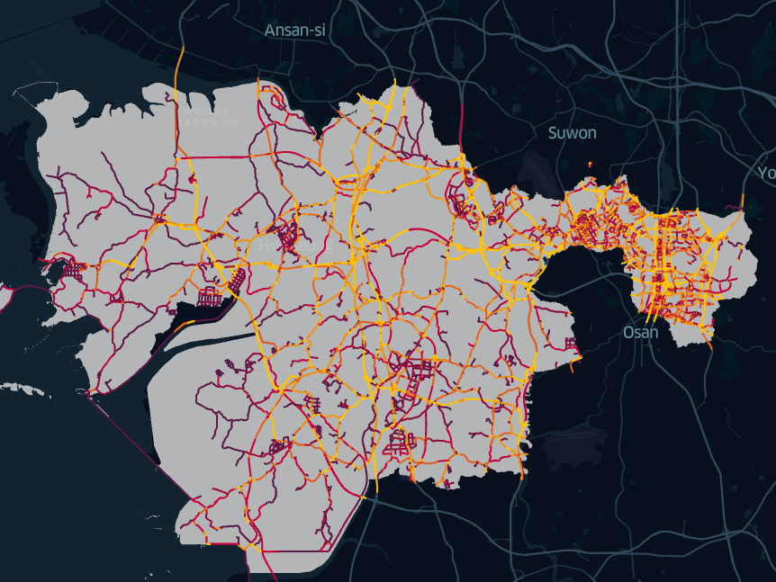





2.3 데이터 전처리 및 분석(EDA) - 교통적 특성 : 교통 네트워크 혼잡도
상세도로망
추정교통량
링크 코드 활용
Mapping
결측치 제거
Type변환
및 gdf 변환
Type변환
및 gdf 변환
분석을 위한
열 순서 변경
분석을 위한
열 순서 변경
$$congestion(혼잡도)= \frac{전체 교통량(ALL_AADT)}{도로 용량}$$
$∗도로 용량=$차로당 용량($capacity_per_lane)×$ $차로 수\left(lane\right)×$보정된 도로 길이$(adjusted_length)$
$$∗보정된 도로 길이=\max\left(road_length\right), min⁡_length))$$
도로 용량 및 교통량에 기반한
도로별 혼잡도(V/C) 계산
▲ 참고 용량 값의 근거 : HCM, 국토교통부 설계기준, 국내 연구 통용값
Notes:
다음은 교통 네트워크의 혼잡도 입니다. 상세도로망에 추정교통량을 매핑한 후 전처리과정을 거쳐 오른쪽과 같이 교통량이 Mapping된 데이터를 제작합니다. 이때 교통 네트워크 혼잡도 계산을 위해 도로별 혼잡도를 먼저 계산합니다.

Slide 23






2.3 데이터 전처리 및 분석(EDA) - 교통적 특성 : 교통 네트워크 혼잡도
기준 거리 내 교통 네트워크 혼잡도 계산 (반경 5km)
화성시 & 하남시 교통 네트워크 혼잡도 : 공유차량 활용 점수(VUS) 상관관계
공공주택 기준거리* 내 교통 네트워크 혼잡도 계산
*혼잡도 기준 거리 참고 : 박준석, 오주택, 이용수 - 도로교통 혼잡도 분석을 통한 수도권 광역도로교통 개선방안 연구
정희진, 윤진수, 배상훈 - 순환인공신경망(RNN)을 이용한 대도시 도심부 교통혼잡 예측
화성시에서는, 혼잡도와 양의 상관관계 ($r=0.40$) 를 가짐.
하남시에서는, 혼잡도와 약한 양의 상관관계 ($r=0.25$) 를 가짐.
공공주택 부근의 혼잡도가 높을수록 차량 활용을 많이 하는 경향이 있음.
Notes:
교통네트워크 혼잡도는 기준거리 5km 내 도로별 혼잡도를 평균내어 계산합니다. 교통네트워크 혼잡도와 공유차량 활용점수의 상관관계를 계산해보면, 공공주택 부근의 혼잡도가 높을수록 차량 활용을 많이 하는 경향이 있습니다.

Slide 24



2.4 모델링 및 예측 – 학습 데이터 구축
인구적 특성
“Property1_df.csv”
지역적 특성
“Property2_df.csv”
교통적 특성
“Property3_df.csv”
세가지 특성 데이터를 통합하여 공유차량 적정규모
예측모델 학습에 활용될 학습데이터 구축
통합된 화성시 & 하남시 학습데이터
Notes:
전처리 및 분석이 완료된 두 도시의 세 가지 특성데이터를 통합하여, 예측모델 학습에 활용될 학습데이터를 구축합니다.

Slide 25




2.4 모델링 및 예측 – 예측모델 선정
Multiple Regression Model
Gradient Boosting Regressor
1. Random Forest Regressor
2. Gradient Boosting Regressor
1. 데이터의 비선형성
비선형 관계 효과적으로 학습
연속적 & 복합적 관계를 가진 데이터셋에 적합
2. 적은 데이터셋 규모
메모리 효율적
적은 데이터로 높은 예측성능 제공
비선형 관계 효과적으로 학습
적은 데이터로도 높은 예측성능 제공
메모리 사용량이 적고 학습속도 빠름
비교적 빠른 학습 속도
데이터 크기가 중간 규모일 때 효과적
3. 다변량 타겟 예측 문제
3. Deep Neural Networks
4. Linear Regressor
다중 타겟을 별도의 모델로 학습하여, 독립적인 최적화 가능
4. Hyperparameter 조정 용이
학습률, 나무의 개수, 최대 깊이 등의 다양한 Hyperparameter를 조정하여 쉽게 최적화 가능
예측 모델로, 복수의 회귀 트리를 결합하는
Gradient Boosting 모델인 XGBoost 모델 선정
큰 데이터셋 과 복잡한 문제에서 유리
데이터 전처리와 하이퍼파라미터 튜닝 중요
빠른 학습 소요시간
간단한 모델 해석
Notes:
학습데이터의 특성을 살펴보면 공유차량 규모 산정의 다변수성을 고려한 예측 다중회귀모델이 적합할 것으로 보입니다. 그 중에서도 데이터의 비선형성, 적은 규모, 다변량 타겟 예측문제, 쉬운 최적화를 고려해보았을 때, 대표적인 gradient boosting 모델중 성능이 좋은 XGBoost가 가장 적합할 것으로 판단되어 해당 모델을 예측모델로 선정했습니다

Slide 26


2.4 모델링 및 예측 –모델 학습 및 평가
XGBoost Model
Hyperparameters
예측오류 보완
예측오류 보완
사진 변경 필요
모델이 평균 제곱 오차(MSE)를 최소화하도록 학습
400개의 결정 트리 생성
Learning rate = 0.01 로 설정하여 안정적 학습 진행
Max_depth = 15 로 설정하여 모델의 복잡도 증가(트리 최대 깊이)
Leaf node 가 분할되기 위해 필요한 최소 샘플 가중치를 1.5로 설정
학습에 사용될
화성시 & 하남시 학습데이터
여러 개의 결정 트리를 순차적으로 학습하여
예측 오류를 줄이는 방식으로 작동
Notes:
데이터를 XGBoost모델에 학습시킵니다. 이때 모델의 Hyperparameters는 오른쪽과 같이 설정되었습니다.

Slide 27




2.4 모델링 및 예측 –모델 학습 및 평가
주택 유형별 실제 & 예측 차량 규모 비교
XGBoost Model
이상치 존재 (변동성)
Test data에 대한 실제값(Actual)과 모델 예측(Predicted) 비교
전반적으로 예측값이 실제 값(car_cnt)과 유사한 분포를 보임.
MSE & MAE - 모델의 예측값이 실제값과 가까워, 정확도가 높음.
R²- 모델이 데이터를 잘 학습하여 실제값의 대부분을 설명.
국민임대와 공공임대는 비교적 차량 규모가 적은 특성을 가짐
행복주택과 국민임대 + 영구임대는 비교적 차량 규모가 더 많음
모델 평가 지표
Notes:
모델학습 평가단계입니다. 주택 유형별로 실제값과 예측값을 비교해 보면 매우 유사한 분포를 보이는 것을 알 수 있습니다. 모델 평가지표 측면에서도 비선형적이고 복합적인 데이터의 패턴을 잘 파악한 것으로 보입니다. 국민임대와 공공임대는 비교적 차량규모가 적은 특성을 가지고, 행복주택과 국민 + 영구임대는 비교적 차량규모가 더 많은 특성을 가집니다.
MSE :예측값과 실제값 간의 오차를 제곱한 평균. 값이 작을수록 모델의 예측이 실제값에 가까움을 의미.
MAE : 예측값과 실제값 간의 절대 오차의 평균. 직관적으로 예측값이 실제값과 얼마나 차이가 나는지 보여줌.
R² : 모델이 실제값의 변동성을 얼마나 설명하는지 나타내는 지표. 값이 1에 가까울수록 모델이 데이터를 잘 설명함을 의미.

Slide 28





2.4 모델링 및 예측 – 대상구역 준비
하남 교산지구 – 지구단위 계획
대상구역
결측치 및 이상치
제거
Type변환
및 gdf 변환
블록코드
기준으로 병합
대상구역 데이터 제작
출처 : 공동주택용지 지구단위계획 및 공급일정 - LH,
하남 교산지구 지구단위 계획 - 지엘산업개발㈜
Notes:
모델 평가가 완료되었으니, 실제 예측을 위해 교산지구 공공주택 데이터를 준비합니다. 교산지구 공공주택 데이터는 주어지지 않았기 때문에 직접 지구단위계획서에서 데이터를 추출했습니다. 전처리과정을 거쳐, 지도에 Mapping된 형식의 대상구역 데이터를 제작합니다.

Slide 29


2.4 모델링 및 예측 – 대상구역 준비
교산지구 공공주택 공급유형 분포 확인
인구적 특성
“Property1_df.csv”
지역적 특성
“Property2_df.csv”
12개
교통적 특성
9개
“Property3_df.csv”
세가지 특성 데이터를 통합하여 공유차량 적정규모 예측에 활용될 데이터 구축
통합공공임대
행복주택
예측을 위한
복합데이터로 변환
통합공공임대* - 기존의 공공임대주택 유형들을 통합하여 제공하는 주택 유형
다양한 계층의 주거 안정을 강화하는 동시에, 기존 공공임대 유형의 복잡성을 해소하는 방향으로 설계
◀누락 데이터 반영 송파하남선 광역철도 예정 노선(3호선) 추가
*통합 공공임대( 2022년도 이후 건설승인)
사진출처 : 송파하남선 광역철도 노선도 - 경기도
Notes:
교산지구 공공주택의 공급유형 분포는 다음과 같습니다. 기존에 있던 유형이 통합되어 통합공공임대라는 새로운 유형이 추가되었습니다. 해당 교산지구 데이터도 세 가지 특성으로 나누고 통합하여, 예측을 위한 복합데이터로 변환합니다.

Slide 30

2.4 모델링 및 예측 – 교산지구 적정 차량규모 예측
하남 교산지구 공공주택 유형별
공유차량 적정규모 데이터 예측
학습된 XGBoost Model을
통한 예측 수행
통합공공임대
행복주택
예측에 사용될
하남 교산지구 복합데이터
통합공공임대의 차량 수가 더 많을 것으로 예측되며, 일부 지역에서는 예외적으로 높은 차량 수(이상치)가 관찰.
행복주택은 이상치가 없고 안정적인 분포를 보이며, 예상되는 차량 수가 대부분 1.0에 가까움.
통합공공임대는 예측값의 중앙값이 1.25~1.5로 기존 ‘국민임대 + 공공임대’의 안정적 특성과 유사함.
Notes:
학습된 XGBoost 모델을 통해 복합 데이터 예측을 진행합니다. 새로운 유형인 통합공공임대는 1 ~ 2 개 사이의 규모로 예측되었는데 이는 교산지구에 건설되는 통합공공임대유형이 데이터적 측면에서 기존 국민임대 + 영구임대 유형의 특성과 유사하다는 것을 확인할 수 있습니다.
또한 행복주택은 이전보다 차량 수의 예측 범위가 좁아졌으며, 이상치 없이 안정적으로 예측되었습니다.

Slide 31


2.4 모델링 및 예측 – 적정 차량규모 확인
하남 교산지구 지구단위 계획
예측된 공공주택 단지 적정 차량규모
통합공공임대의 경우 대부분 1.2~1.4대 수준으로 안정적이며, 일부 블록(A-7)에서 최대 2.7대로 예측됨. ▶높은 세대수가 결정적으로 반영된 것으로 판단됨
행복주택의 경우 대부분 1.0~1.3대로 예측되어 차량 수가 낮고 안정적인 분포를 보임 ▶행복주택 유형 특성상 공유차량 수가 적은 경향을 보임
A-4, A-7, A-18, A-20 등 통합공공임대 블록은 적정 차량 규모가 상대적으로 많아, 공유차량 관련 인프라(주차 공간, 접근성 등)를 고려하여 차량 규모를 확정해야 함.
A-3, A-13, A-14, A-17 등 행복주택 블록에서는 차량 수가 낮게 예측되어, 적절한 공유차량 활성화 방안 필요
A7 블럭
Notes:
예측 결과를 지도에 매핑해서 확인해보겠습니다. 색이 상대적으로 밝을수록 적정규모가 높습니다. 색이 밝은 블럭들은 대부분 세대수가 높은 통합공공임대 유형입니다. 이는 높은 세대수가 결정적으로 반영된 것으로 판단됩니다. 행복주택의 경우에는 공유차량 적정규모가 대부분 적고 안정적인 분포를 보입니다. 적정규모가 높게 예측된 공공주택은 향후 공유차량 관련 인프라를 고려하여 공유차량 규모를 올릴지 내릴지 확정해야 합니다. 반면 적정 규모가 낮게 예측된 행복주택 블록들은 적절한 공유차량 활성화 방안이 필요합니다.

Slide 32
03
결과 및 고찰
3.1 결론 및 시사점
3.2 향후 과제
3.3 활용 데이터
3.4 참고 문헌
Notes:
지금까지 프로젝트의 진행과정을 살펴보았습니다. 다음은 결과 및 고찰로 해당 프로젝트가 어떤 의미를 가지고 있는지 각 특징별로 말씀드리겠습니다.

Slide 33


3.1 결론 및 시사점 – 인구적 특성
30대 중심의 거주인구와 공유차량 활용 점수간, 양의 상관관계가 화성시와 하남시 모두에서 관찰됨. ▶해당 세대의 공유차량 수요가 높으므로, 해당되는 세대를 주 타겟으로 한 활성화 방안이 필요할 것으로 판단됨.
청년층 비율이 높은 단지(예: 행복주택)에는 공유차량 이용률을 고려한 효율적 배치 필요.
향후 인구구조 변화와 세대당 차량 이용률을 고려하여, 공공주택 설계 단계부터 반영 필요.
Notes:
인구적 특성

Slide 34

3.1 결론 및 시사점 – 지역적 특성
상권 접근성 (반경 5km 내 상권 밀집도) 과 공유차량 활용 점수는 지역 특성(화성, 하남) 별로 다른 상관관계를 보임. ▶지역 특성을 고려한 차별적인 차량배치가 필요할 것으로 판단됨
교산지구 내 지역적 특성에 따라 유동적으로 차량을 배치함으로써 이용 편의성 증대 필요
사진출처 : 하남 교산지구 지구단위 계획 - 지엘산업개발㈜

Slide 35
3.1 결론 및 시사점 – 교통적 특성
대중교통 접근성이 낮은 교산지구 내 외곽 지역에는 차량 수를 충분히 배치해 대중교통 공백 보완 필요
교통 혼잡도가 높은 지역에는 차량 재배치 전략을 통해 혼잡을 최소화하고, 혼잡도가 낮은 지역으로 차량 이동 유도(편도 서비스)
도로 용량과 차량 활용도 간 연관성을 기반으로 설계단계부터 도로 설계와 차량 운영 계획을 통합적으로 고려해야 배치해야 함.
사진출처 : 하남 교산지구 조감도

Slide 36
3.2 향후 과제
교산지구 정보 업데이트 반영
누락된 공공주택 세대수, 월 임대료 계획 반영 필요.
교산지구 상권 정보 반영 필요.
도시철도 & 버스운행 정보 반영 필요
주차 공간 수요 데이터 활용
공공주택 단지 내 주차 공간 수요와 공급 간의 불균형을 파악하여, 공유차량 전용 주차구역 배치 계획 수립
주차 공간 사용 현황 데이터를 수집 및 분석하여 공유차량의 적정 주차 공간 비율을 산정.
단지별 주차장 설계와 공유차량 이용 특성을 연계한 맞춤형 운영 전략 개발.
지역별 차량 보유 비율과의 연계
지역별 차량 보유 비율 데이터를 활용하여 공유차량 산정 정확도 극대화.
차량 보유율이 낮은 지역에 공유차량을 우선적으로 배치하여 이동권 형평성 제고.
차량 보유율이 높은 지역에서는 기존 차량 소유와 공유 서비스 간 상호작용 분석을 통해 중복 수요 최소화.
대중교통 이용률 및 이동거리 데이터 활용
대중교통 이용이 어려운 지역에서 공유차량이 대체 교통수단으로 활용될 수 있도록 지원 방안 설계.
대중교통 접근성이 낮은 지역에서 공유차량 이용률을 높이기 위한 홍보 및 인센티브 정책 도입
이동거리 데이터 분석을 통해 공유차량의 최적 이동 경로와 서비스 범위 설계.
사진출처 - 하남 교산지구 조감도
Notes:
향후 과제입니다. 첫 번째로 누락되었던 데이터나 향후 업데이트될 교산지구 정보를 반영해야 합니다. 두 번째로 주차 공간 수요 데이터를 활용하여 더욱 정확한 규모 산정이 필요합니다. 세 번째는 지역별 차량 보유비율과의 연계를 통해 더욱 정확한 규모 산정입니다. 네 번째는 대중교통 이용률 및 이동거리 데이터 활용입니다.

Slide 37
2.2 활용 데이터
구분 | 항목 | 출처 | 선정 사유
기존 데이터 (제공 데이터) | 공유차량 규모 | 화성시, 하남시 공유차량 이용현황 | 공유차량 이용규모 예측
 | 인구통계(세대, 성별 등) | 화성시, 하남시 거주인구 | 거주인구의 영향
 | 유동인구 | 화성시, 하남시 성연령별 유동인구 | 인근 유동인구의 영향
 | 상권 접근성 | 화성시, 하남시 상권정보 | 상권 접근성의 영향
 | 공공주택 세대수 및 임대료 | 화성시, 하남시 공공주택 임대 정보 & 임대료 | 공공주택 정보의 영향
 | 대중교통시설 접근성 | 화성시, 하남시 버스정류장 & 지하철역 | 교통시설 접근성의 영향
 | 교통 네트워크 혼잡도 | 화성시, 하남시 상세도로망 & 추정교통량 | 교통 네트워크 상태의 영향
기타 데이터 (외부 데이터) | 행정구역 경계 (대전, 세종, 청주) | 통계지리정보 서비스(SGIS) – 센서스용 행정구역 경계 | 공간분석 및 시각화
 | 행정구역별 거주인구 | 통계지리정보 서비스(SGIS) – 인구총괄 | 거주인구 영향
 | 행정구역별 가구수 | 통계지리정보 서비스(SGIS) – 가구총괄 | 가구수 영향
 | 행정구역별 사업체수 | 통계지리정보 서비스(SGIS) – 산업분류별 사업체수 | 사업체 영향
Notes:
활용 데이터들을 살펴보겠습니다., 선행연구 검토 단계에서 도출했던 주요변수들을 추출하기 위해 활용된 데이터들은 다음과 같습니다.

Slide 38
3.4 참고 문헌
이태정, 김기동, 정원식, 김동술. (2012). 도로수송부문의 온실가스 배출량 산정방법에 따른 경기도 시∙군별 배출량 비교. 한국대기환경학회지, 28(4), 454-465.
이민호, 오동규, 강승모. (2013). 온실가스 배출과 교통 혼잡을 고려한 공공시설의 최적 위치 선정에 관한 연구. 대한교통학회 학술대회지, 68, 46-51.
강은하. (2016). 수원시 지속가능 도시환경지표 적용 연구. 수원시정연구원.
원미리, 송재민. (2021). 도시공간구조 특성이 온실가스 배출에 미치는 영향. 대한국토·도시계획학회 추계학술대회.
Notes:
다음은 프로젝트 진행 중 참고 문헌입니다.

Slide 39
THANK YOU
감사합니다
Notes:
감사합니다.

